Slide 1
Риторичний захід для учнів початкових класів «Справжній оратор» Розробили: студентки групи 6.0139 2 курс Наріжна Є.А. Сапицька О.І

Slide 2
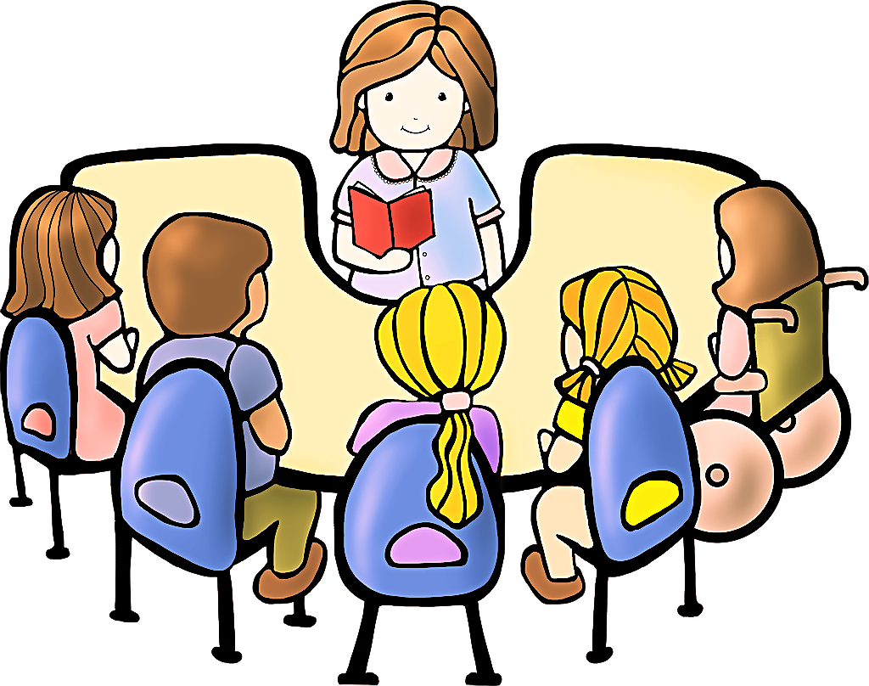
Аудиторія: учні 2-3 класів, батьки, педагогічний колектив.
Дидактичний матеріал: конверти, роздруківки, мультимедійна дошка.
Мета: сформувати уявлення поняття «оратор», «риторика»; навчити використовувати емоційно забарвлену лексику; розвивати фонетичний слух, дикцію, артистизм мовлення; виховувати почуття вічливості.

Slide 3
Очікувані результати:
-будує діалог з однолітками відповідно теми;
-використовує слова ввічливості у спілкуванні;
-поширює знання з риторики;
-розвиває вміння входити в мовленнєву роль.

Slide 4
Фрагмент риторичної практики

Slide 5
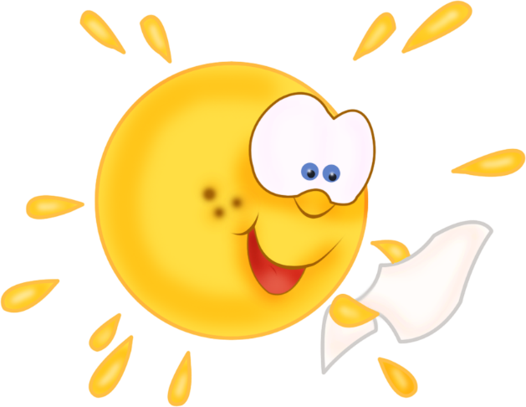
І. Організаційна частина.
1)Привітання «Теплі слова».
-Любі учні, зверніть увагу на дошку та давайте всі разом прочитаємо вірш:
Сонце землю освітило.
Вже до ліжка мама йде.
Добрий день, матусю мила!
Добрий день!
- Про що йдеться у вірші? Який настрій викликав у вас цей вірш? Отже, якщо ранок починається з теплого слова, той хочеться, щоб увесь день був світлим і добрим.

Slide 6
І. Організаційна частина.
2)Повідомлення теми.
- Слова мають велике значення в нашому житті, а уміння гарно спілкуватися завжди високо цінувалося. Це той навик який може допомогти досягнути успіху у будь-чому.
Уміння висловлювати свої думки і почуття за допомогою слова - це велике мистецтво, яке назвали риторикою.
-Тож сьогодні ми з вами почнемо вчитися висловлювати свою думку красиво та милозвучно.

Slide 7
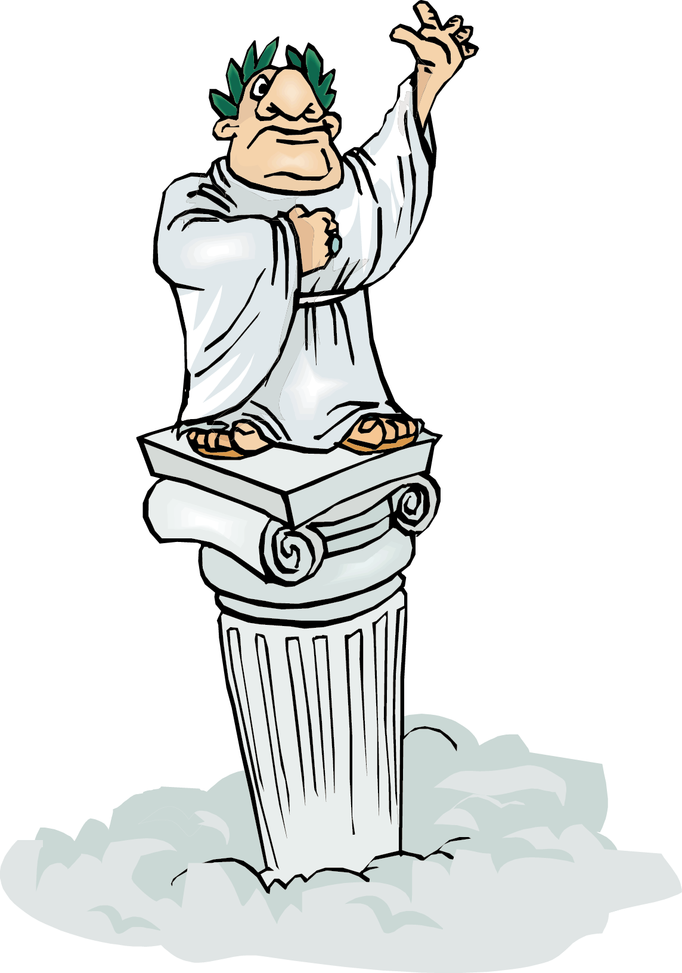
ІІ. Основна частина.
1)Цікавинки «Ораторське мистецтво»
Якщо я буду говорити, дотепні і красивії слова, мене всі люди поважають і говорять – оратор я.
У Давній Греціїї людина, яка виділялася грамотною, чіткою мовою та вміла красномовно виражати свою думку називали оратором. З латинської мови це слово перекладається як «говорю». Але не дивлячись на його старовинне походження, його значення збереглося до наших часів.

Slide 8
ІІ. Основна частина.
2) Гра «Справжній оратор».
-Давайте і ми з вами спробуємо бути ораторами і пограємо у таку гру. Зараз кожен по черзі продемонструє свої здібності гарно говорити та розкаже про себе за допомогою трьох речень.

Slide 9
ІІ. Основна частина.
Ложка
Іра
Квіти
Малювати
3) Гра « Автор ораторського мистецтва»
-Ось ми й потренувалися виражати свої думки , а тепер спробуємо пофантазувати і скласти розповідь із слів, які сховані у класі, але для цього давайте об’єднаємося у групи і оберемо лідерів, які будуть відшукувати конверти із завданням для своєї команди.
-Кожна група, розкрийте будь ласка свої конверти. У них є слова за допомогою яких ви маєте скласти маленький текст. Якщо ви готові, ми запросимо лідера до нашої уявної ораторської трибуни, де він висловить спільну думку. Бажаємо успіхів!
Ялинка
Свято
Іграшки Подарувати
Зошит
Ведмідь
Ліс
Копати

Slide 10
ІІ. Основна частина.
4) Риторичні задачі
-Мені дуже сподобались ваші історії і я безумовно впевнена, якщо ви будете працювати далі, то зможете стати справжніми ораторами.
-Справжній оратор вміє без конфлікту за допомогою слів вирішити будь яку проблему, давайте теж спробуємо.
Проблема 3
Ви ненавмисно вдарили свого однокласника, що ви зробите?
Проблема 1
По дорозі у магазин ви бачите свою вчительку, що ви скажете?
Проблема 2
Ви виходите зі школи і бачите директора, чи знайомого, що ви скажете?

Slide 11
ІІІ. Заключна частина.
4) Завдання «Зроби вимову краще»
-Але не тільки таким чином можна вдосконалити свої вміння гарно спілкуватися. Для цього я пропоную вам вдома вивчити одну скоромовку і завтра на « Ранковій зустрічі», кожен спробує розказати її якнайшвидше. Таким чином ми будемо тренувати у собі вміння швидко та правильно вимовляти слова.

Slide 12
Поради щодо використання риторичної практики:
1.Доречно використовувати при ознайомленні дітей з предметом «Риторика», «Мистецтво», «Читання».
2. Можна використовувати під час виховних заходів або тренінгів з батьками.
3.Проведення задля вдосконалення навичок спілкування і розвитку мовленнєвого апарату молодших школярів.
4.Дана тема може підійматися на районних чи обласних засіданнях освітніх проблем.

